Slide 1

Диагностика муковисцидоза
и инновационные методы терапии
Профессор Е.И.Кондратьева
ФБГУ МГНЦ Москва
Пятигорск
11 сентября 2015 г.
Notes:
1
1

Slide 2

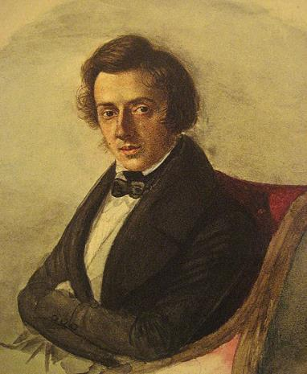
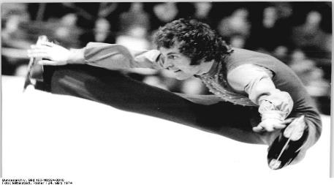
«Никогда не сдавайтесь. Никогда, никогда, никогда, никогда - и ни в чем, в великом или малом, большом или незначительном - из этого правила нет исключения...»
Уинстон Черчилль
Грегори́ Лёмарша́ль
Фредерик
Шопен
То́ллер Кре́нстон
Notes:
То́ллер Кре́нстон (англ. Toller Shalitoe Montague Cranston, родился 20 апреля 1949 в Гамильтоне, провинция Онтарио, Канада) — выдающийся канадский фигурист, бронзовый призёр Олимпийских игр 1976 года, бронзовый призёр чемпионата мира 1974 года, серебряный призёр Чемпионата Северной Америки 1971 года, шестикратный чемпион Канады (1971—1976 годов) в мужском одиночном катании.
Грегори́ Лёмарша́ль (фр. Grégory Lemarchal; 13 мая 1983, Ла-Тронш, Франция — 30 апреля 2007, Париж, Франция) — французский певец.

Slide 3
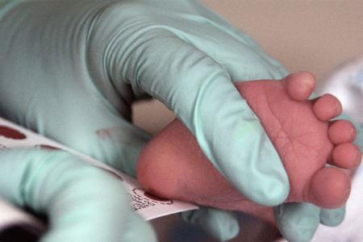
Муковисцидоз как модель диагностики, терапии и реабилитации больных с орфанными заболеваниями
Неонатальный скрининг – эпидемиология - 1:10296 новорожденных
Расширение возможности ДНК диагностики
Жизнеугрожающее заболевание с клиническим полиморфизмом
Постоянно усовершенствуется терапия и растет продолжительность жизни
Центры Муковисцидоза ( в Европе отработанная модель)
Пациентские организации

Slide 4
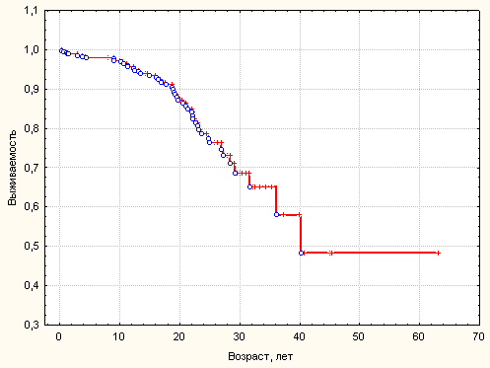
Данные Регистра больных муковисцидозом в Москве и Московской области за 2012 год и выживаемость за 2003-2012гг ( совместно с НИИ пульмонологиии ФМБА)
Выживаемость 2003-2012гг:
живые больные: 400 человек, средний возраст 13,3 ± 10,1г
умершие больные: 48 человек, средний возраст смерти 17,0 ± 9,5г
Медиана выживаемости: 39,5 лет
Динамика выживаемости в
М и МО:

Slide 5
Молекулярные последствия мутаций МВТР
МВТР
I
Норма
Отсутствие
синтеза
II
III
IV
V
G542X
W1282X
394delTT
R553X
1717-1G→A
Нарушение
созревания
Нарушение
регуляции
Нарушение
проводимости
Снижение
синтеза
DF508
dF507
N1303K
S541I
S549R
G551D
G1224E
S1255P
R117H
R334W
R347P
A455E
3849+10kbC→T
Vankeerberghen A, et al. J Cyst Fibros. 2002.
http://www.genet.sickkids.on.ca/cftr/
Notes:
5
01.10.2015
Молекулярные последствия мутаций МВТР
Мутации в гене МВТР ведут к потере функциональной активности МВТР и могут быть разделены на 5 групп в зависимости от степени нарушения активности белка:
I класс мутаций: белок не синтезируется вообще. Примером может служить мутация G542X (нонсенс мутация), мутация сдвига рамки 394delTT, Splice junction mutation 1717-1G→A
II класс мутаций ведет к нарушению созревания белка: ΔF508- результат потери фенилаланина в позиции 508 ведет к нарушению созревания МВТР в эндоплазматическом ретикулюме и его внутриклеточной деградации.
III мутаций блокирует регуляцию функциональной активности: миссенс мутация G551D.
Мутации IV класса вызывают нарушение проводимости МВТР: миссенс-мутация R117H
V класс мутаций ведет к пониженному уровню синтеза МВТР: примером может служить мутация A455E, 3849+10kbC→ T.
Выделяют также VI класс мутаций (на данном слайде не представлен), результатом которых является неспособность МВТР регулировать функцию других белков.
Тип мутации может влиять на фенотипическое проявление заболевания. Например, при мутациях I, II, и III класса чаще всего проявляется панкреатическая недостаточность. Класс IV мутаций обычно характеризуется мягким течением.
Vankeerberghen A, Cuppens H, Cassiman JJ. The cystic fibrosis transmembrane conductance regulator: an intriguing protein with pleiotropic functions. J Cyst Fibros. 2002;1:13-29.
Cystic fibrosis mutation database at http://www.genet.sickkids.on.ca/cftr/

Slide 6
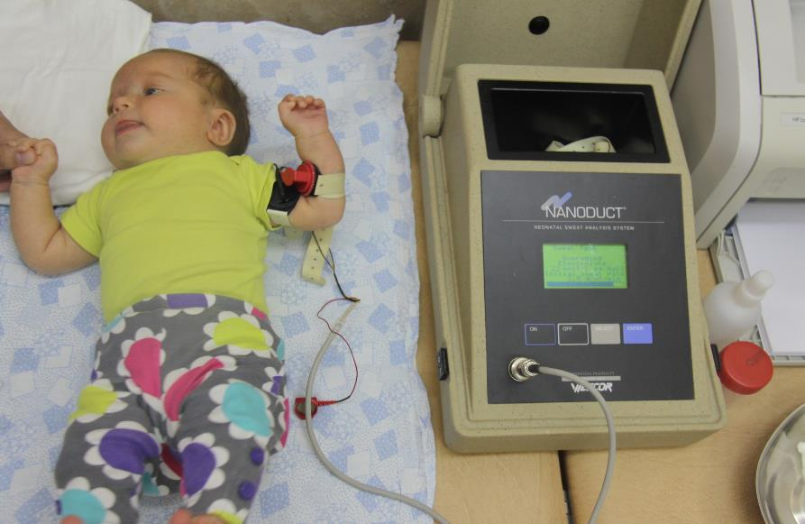
Диагностика муковисцидоза

Slide 7
Больные МВ
Группы риска для
дифференциальной
диагностики:
Неонатальный
скрининг
Бронхо-легочные поражения
Повторные и рецидивирующие
пневмонии с затяжным течением,
особенно двусторонние
Бронхиальная астма, рефрактерная к
традиционной терапии
Рецидивирующие бронхиты,
бронхиолиты, особенно с высевом
Ps.aeruginosa
Двусторонние бронхоэктазы
Изменения ЖКТ
Синдром нарушенного кишечного
всасывания неясного генеза
Мекониальный илеус и его
эквиваленты.
Желтуха обструктивного типа у
новорожденных
с затяжным течением
Цирроз печени
Сахарный диабет
Гастроэзофагеальный рефлюкс
Выпадение прямой кишки
Сибсы из семей,
в которых есть больные
Патология других органов^
Нарушение роста и развития
Задержка полового развития
Мужское бесплодие
Хронический синусит
Полипы носа
Электролитные нарушения

Slide 8
Критерии постановки диагноза
Вариант 1
◊Положительный потовый тест
◊Мутации гена МВТР
Вариант 2
◊Как минимум дважды положительный потовый тест
◊Характерные клинические проявления (бронхоэктазы, микробиология, панкреатическая недостаточность, электролитные нарушения, азооспермия)
ECFS Standarts of Care Project, 2013. Project Director:Carlo Castellani (IT)
http://ecfs.eu/ecfs-standards-care/introduction

Slide 9
Целью большинства программ неонатального скрининга
на муковисцидоз является установка диагноза в возрасте до 4-х недель
90% новорожденных без клинических проявлений муковисцидоза диагноз может быть установлен на основании скрининга в возрасте до 6 недель
Massie RJ, Olsen M, Glazner J, Robertson CF
Newborn screening for CF in Victoria: 10 years experience
Med J Aust 2000
в 5-10% случаев возникают трудности с диагностикой муковисцидоза
Cystic Fibrosis Foundation Patient Registry,
2005 Annual Data Report to the Center Directors. Bethesda, MD:CFF

Slide 10
ТЕСТ НА ИРТ – нерешенные проблемы
У 5-10 новорожденных из 1000 – неонатальная гипертрипсиногенемия
Тест 4-5 день, Ретест проводится не позднее 8 недель (оптимально 21-28 день жизни)
Несоблюдение сроков забора – ошибки диагностики
ИРТ не стабилен в образцах крови при хранении (макс. 14 дней) -
Мекониальный илеус, гиперэхогенный кишечник плода во II триместре требуют обследования на МВ независимо от программы скрининга
ИРТ повышается у новорожденных не только при МВ (трисомия 13 и 18, почечная недостаточность, внутриутробная инфекция, атрезия кишечника, несахарный почечный диабет, новорожденные северо-африканского и афро-американского происхождения, гетерозиготные носители мутаций МВТР?)
Ложноотрицательный результат при мекониальном илеусе, недоношенности, гемотрансфузиях, вирусной инфекции

Slide 11
Интерпретация результатов потового теста
Результат (ммоль/л) | Норма | Пограничный | Положительный
Классический метод (по Гибсону-Куку) | < 39 | 40-59 | ≥ 60 Но не выше 160 ммоль/л
Дети до 6 мес | ≤ 29 | 30-59 | ≥ 60
Определение проводимости (Макродакт, Нанодакт) | < 60 <50 | 60-80 (50-80) | >80 Но не выше 170 ммоль/л
Оптимально сочетание классического и экспресс-метода!

Slide 12
АНАЛИЗ КРОВИ НА ИРТ
(доношенные – 4-5 день, недоношенные – 7-8 день)
ИРТ<70 (65)нг/мл–
норма
РЕТЕСТ ИРТ - 21-28 день
ИРТ ≥70 (65) нг/мл
ИРТ <40 нг/мл - норма
ИРТ>40 нг/мл
ПОТОВАЯ ПРОБА
Нанодакт норма <50 ммоль/л, не не выше 170 ммоль/л
Отрицательная
Положительная
Пограничная
Наблюдение по м/ж Консультация в 1 год
2 мутации
ДНК - АНАЛИЗ
Нет мутаций
1 мутация
Наблюдение в центре МВ,
Эластаза 1, повторные потовые пробы, секвенирование гена
МВ

Slide 13
Неонатальный скрининг
Россия –ИРТ ( 1 определение – ретест) - потовый тест.
В мире- ИРТ – ДНК диагностика
Проблемы в российской схеме:
ИРИ негативные пациенты
Некоторые мутации МВТР (3849+10 kb C>T) ассоциированы с нормальным или пограничным результатом потового теста
потеря пациентов на этапе – род дом- генетическая консультация (потовый тест)
Отсутствие ДНК диагностики

Slide 14
ДНК диагностика
В России от 5 до 32 мутаций в разных регионах
Появились возможности секвенирования при отрицательном предварительном определении мутаций
Проблемы
Платные услуги, высокая стоимость
Сложности интерпретации результатов секвенирования

Slide 15
Пограничный результат потовой пробы / одна мутация МВТР
Наблюдение в центре муковисцидоза
Расширенный ДНК анализ (секвенирование гена)
Клиническое обследование:
- фекальная эластаза
посев мокроты /мазок из зева
Лор осмотр
рентгенография грудной клетки, пазух носа
андролог
Подтверждение дефекта ионного транспорта (разность назальных потенциалов, биопсия кишки… )

Slide 16
Симптомы, позволяющие предположить наличие муковисцидоза у детей первого года жизни
Рецидивирующий или постоянный кашель или одышка.
Рецидивирующая пневмтния
Отставание в физическом развитии.
Неоформленный, обильный, маслянистый и зловонный стул.
Хроническая диарея.
Выпадение прямой кишки.
Затяжная неонатальная желтуха.
Соленый вкус кожи.
Синдромом псевдо-Барттера
Тепловой удар или дегидратация при жаркой погоде.
Хроническая гипоэлектролитемия.
Гипопротеинемия.
Отеки.

Slide 17
Симптомы, позволяющие предположить наличие муковисцидоза у детей дошкольного возраста
Стойкий кашель, возможно с гнойной мокротой.
Диагностически неясная рецидивирующая или постоянная одышка.
Дефицит массы тела, отставание в росте.
Выпадение прямой кишки, инвагинация кишки, хроническая диарея.
Утолщение концевых фаланг пальцев по типу «барабанных палочек».
Кристаллы соли на коже.
Гипотоническая дегидратация.
Гипоэлекторолитемия и метаболический алкалоз.
Гепатомегалия или диагностически неясное нарушение функции печени.

Slide 18
Симптомы, позволяющие предположить наличие муковисцидоза у детей школьного возраста
Хронические симптомы поражения нижних дыхательных путей неясной этиологии.
Хронический риносинусит.
Полипоз носа.
Бронхоэктазы.
Утолщение концевых фаланг пальцев по типу «барабанных палочек».
Хроническая диарея.
Обструкция дистальных отделов тонкой кишки.
Панкреатит .
Выпадение прямой кишки.
Гепатомегалия.
Заболевания печени неясной этиологии.

Slide 19
Симптомы, позволящие предположить наличие муковисцидоза у подростков и взрослых
Гнойные заболевания легких неясной этиологии.
Утолщение концевых фаланг пальцев по типу «барабанных палочек».
Панкреатит .
Обструкция дистальных отделов тонкой кишки.
Признаки цирроза печени и портальной гипертензии .
Отставание в росте, задержка полового развития.
Стерильность с азооспермией у мужчин (в 97% случаев).
Снижение фертильности у женщин с муковисцидозом (менее чем в 50% случаев).

Slide 20
Список с характерных фенотипических проявлений муковисцидоза
1. Хронические бронхолегочные заболевания:
— хроническая колонизация или инфекция характерными для муковисцидоза патогенами: Staphylococcus aureus, нетипируемой Haemophilus influenzae, мукоидной и немукоидной формами Pseudomonas aeruginosa и Burkholderia cepacia;
— хронический кашель и отхождение мокроты;
— персистирующие рентгенологические изменения в легких (бронхоэктазы, ателектазы, инфильтрация, гиперинфляция);
— обструкция дыхательных путей, проявляющаяся «свистом» и «эмфиземой»;
— полипы носа, патология гайморовых пазух, выявляемая рентгенологически или с помощью КТ;
— симптом «часовых стекол» и «барабанных палочек».
2. Заболевания желудочно­кишечного тракта и нарушения питания:
— кишечные: мекониальный илеус, синдром дистальной интестинальной обструкции, выпадение прямой кишки;
— панкреатические: недостаточность внешнесекреторной функции поджелудочной железы, рецидивирующий панкреатит;
— хроническая патология печени с клиническими или гистологическими признаками очагового билиарного цирроза или мультилобулярного цирроза;
— нарушения питания: дистрофия (белково­калорийная недостаточность), гипопротеинемия и отек, вторичные нарушения из­за дефицита жирорастворимых витаминов (A, D, E и К).
3. Синдром потери соли: острая солевая потеря с коллапсом, хроническим и метаболическим алкалозом.
4. Урогенитальная патология: у мужчин обструктивная азооспермия как следствие двустороннего отсутствия семявыносящих каналов.

Slide 21
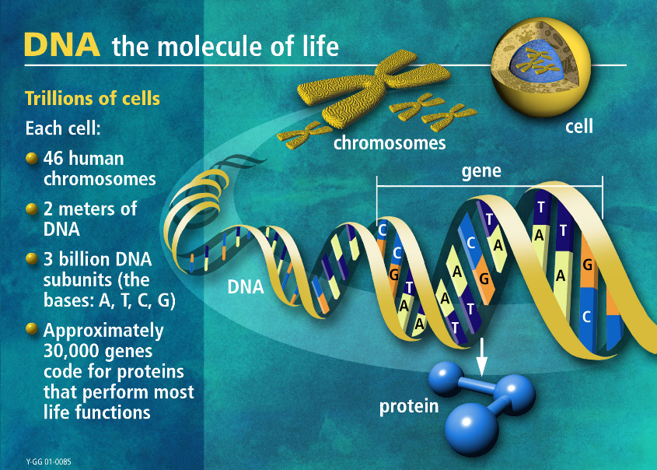
Инновационные методы терапии
Notes:
21
21

Slide 22
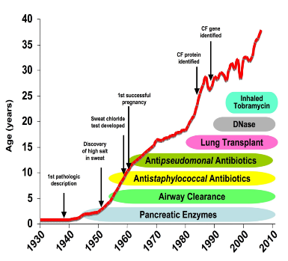
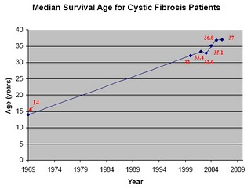
Выживаемость больных МВ растёт благодаря современным методам терапии
Медиана продолжительности жизни у больных МВ
Персонифицированная терапия, модуляторы?!
Dr. Birgitta Strandvik, CF Center Director,
University Hospital,Göteborg, Sweden
Adapted From 2005 Annual Data Report to the Center Directors.
Cystic Fibrosis Patient Registry, Bethesda, MD

Slide 23
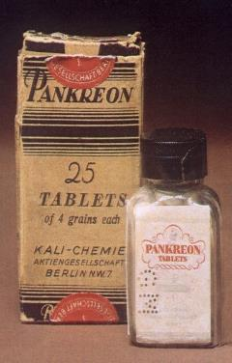

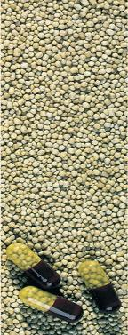
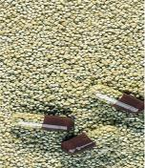
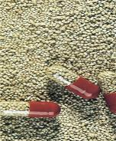
ЭТАПЫ РАЗВИТИЯ ПРЕПАРАТА КРЕОН®
1900
1958
1983
1991

Slide 24


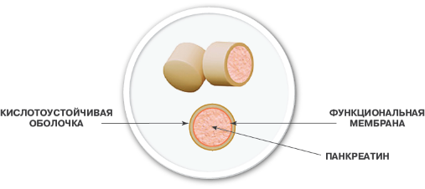
Пангрол
Минитаблетки Пангрол произведены по инновационной технологии
«EURAND MINITABS ® TECHNOLOGY»
Минитаблетки имеют одинаковый размер 2 мм*2 мм
1 минитаблетка Пангрол ® 10 000 / Пангрол ® 25 000 ~ 500 ЕД липазы
Минитаблетки покрыты инновационной
функциональной мембраной

Slide 25
Доказательная база
авторы | обзор исследования | результаты
R. Böhm соавторы: J. Koßowicz, W. Müller, 1995 Исследование in vitro по высвобождению липазы из препаратов панкреатина | Сравнительное исследование высвобождения липазы из препаратов панкреатина: Пангрол 10 000 , Креон 10 000, Панцитрат 10 000, Котазим 10000. | В течение двух часов при PH=5 ни у одного препарата не было замерено высвобождение фермента После изменения PH=6 через 30 минут препараты достигли следующей активности по липазе: Минимикросферы- 62% из возможных 100% с постепенным снижением концентрации в течении часа до 60% Минитаблетки -практически 100%-ое высвобождение с сохранением данного уровня в течение часа без снижения. Через 3,75 ч активность липазы минитаблеток сохранялась на уровне 73%.
M. Braga, A. Zerbi, S. Dal Cin, R. De Franchis*, A. Malesci* and V. Di Carlo,1990 Открытое, неконтролируемое исследование по нормализации массы тела у больных после панкреатодуодена- льной резекции | 14 пациентов после панкреатодуоденальной резекции при сочетанной терапии капсулированными ферментными препаратами, содержащими минитаблетки, и диетой с низким содержанием жира Период лечения: 6 месяцев Возраст: 23 -77 лет Пол:11-М,3-Ж | Средний вес группы до лечения был 88,6% от обычного веса. На фоне терапии достигается достоверная нормализация массы тела у пациентов. Средний вес группы увеличился за 6 месяцев до 93,3% от обычного веса до лечения. Концентрация сывороточного альбумина достоверно повышается через 6 месяцев. Средний показатель в группе на 6 месяц- 43,5 г/л (N-34-54 г/л )

Slide 26
Доказательная база
авторы | обзор исследования | результаты
LankischPG et al. DtschMed Wochenschr. 1988;113(1):15-74 Открытое, контролируемое, рандомизирован-ное, перекрестное исследование динамики стеатореи и объема стула | Дизайн: 5 - дневная терапия 9 больных хроническим панкреатитом Возраст: 33 -57 лет 1 группа: капсулы с мини-таблетками 20 000 ЕД липазы, 3 капсулы в день 2 группа: капсулы с минимикросферами 10 000 ЕД липазы, 6 капсул в день | Стеаторея Капсулированный панкреатин с минитаблетками обеспечивает достоверное снижение стеатореи наравне с терапией другими капсулированными формами панкреатина Исходные показатели в группе до лечения: 55,1 г жира в фекалиях / день Группа 1 (минитаблетки): на 5 день лечения 23,2 г жира в фекалиях / день Группа 2 (минимикросферы): на 5 день лечения 22,7 г жира в фекалиях / день Объём фекалий Капсулированный панкреатин с минитаблетками обеспечивает достоверное снижение объема фекалий наравне с терапией другими капсулированными формами панкреатина Исходные показатели в группе до лечения: 420 г фекалий / день Группа 1 (минитаблетки): на 5 день лечения 297 г / день Группа 2 (минимикросферы): на 5 день лечения 296 г / день

Slide 27
Доказательная база
авторы | обзор исследования | результаты
J. H. Meyer and R. Lake Pancreas. 1997 Оценка различий гастроинтестинального транзита частиц 1,2 и 2 мм | Исследование прохождения меченых минимикросфер 1,2 мм и минитаблеток 2 мм из желудка в 12-перстную кишку совместно с пищей. | Было произведено 3 замера эвакуации из желудка: через 60 -150-300 минут Отсутствует разница между минитаблетками и минимикросферами в отношении гастроинтестинального транзита.
CriscuoliG et al. Biol.Med. 1994 Оценка различий гастроинтестинального транзита частиц 1,2 и 2 мм | Рентгеновское исследование желудочно-кишечного транзита частиц 1,2 мм и 2 мм путем пробного завтрака с предварительным 12-часовым голоданием. Схема: 1. Пробный завтрак-200 мл молока,через 20 минут 4 капсулы с водой (150 мл). 2.Через 150 минут повторно 4 капсулы с водой (150 мл) | Было произведено 3 замера эвакуации из желудка: через 60 -150-300 минут Отсутствует разница между минитаблетками и минимикросферами в отношении гастроинтестинального транзита.
K. Breuel, K.D..Wutzke "Pancreatin Scientific articles" №39 Sept. 1996. Сравнительное исследование. | 6 мужчин и 8 женщин с диагнозом муковисцидоз | Эффективность лечения препаратом Креон и Пангрол больных муковисцидозом, не имеет статистически значимых различий

Slide 28
Пульмозим – высокоэффективный муколитик нового поколения
Пульмозим можно вводить джет-небулайзером/ компрессором многоразового пользования типа
Pari LL/ Inhalierboy
Pari LC/ Inhalierboy
Master, Aiolos/ 2 Aiolos, Side Stream/ CR50,
Mobil Air
Porta-Neb,
возможно использование меш-ингаляторов (E-flow или I-Neb)
Inhaled medication and inhalation devices for lung disease in
patients with cystic fibrosis: A European consensus☆
Harry Heijerman ⁎, Elsbeth Westerman, Steven Conway, Daan Touw
Received 31 January 2009; received in revised form 5 April 2009; accepted 8 April 2009 Available online 25 June 2009

Slide 29

Дорназа-альфа показания
Муковисцидоз
Бронхиальная астма у детей и взрослых
Ателектазы
Первичная цилиарная дискинезия
Бронхоэктатическая болезнь
Бронхиолит
Пороки развития легких
Иммунодефицитные состояния протекающие с поражением легких
Синусит
Плеврит
Возможно эндобронхиальное и эндоплевральное введение препарата в виде болюсных инстилляций - по 2,5 мг в 10 мл физиологического раствора
Возможно введение препарата в придаточные пазухи носа в виде аэрозоля 2,5 мг через ПАРИ синус или инстилляций для лечения гнойного синусита

Slide 30
Доказательная база безопасности
База данных ERCF database состояла из 15 979 пациентов, наблюдаемых между 1994 и 2000 годами
3 486 из 14 362 больных, вошедших в исследование, были младше 5 лет на момент начала терапии
Переносимость Дорназы альфа была не хуже, чем у более взрослых пациентов (около 30% больных в обеих группах имели те или иные побочные реакции)
Данные из Эпидемиологического Регистра больных Муковисцидозом (ERCF)
S.G. McKenzie, S. Chowdhury, B. Strandvik,M.E. Hodson
Pediatric Pulmonology 42:928–937 (2007)
Notes:
30

Slide 31
Рекомендации терапии для поддержания функции легких с учетом уровня доказательности
(Cystic Fibrosis Pulmonary Guidelines, 2007)
Лекарственные препараты для поддержание функции легких | Клинические исследования* | Общее число пациентов | Ранг рекомендаций
Дорназа альфа Заболевание легких среднетяжелого и тяжелого течения Заболевание легких легкого течения или асимптоматическое | 10 РККИ, 3 КИ с перекрестным дизайном, 6 КИ без групп сравнения 3 РККИ, 1 КИ с перекрестным дизайном | 3140 520 | А В
Flume P.A. et al. Cystic Fibrosis Pulmonary Guidelines.
Chronic Medications for Maintenance of Lung Heath. Am J Respir Crit Care Med 2007; 176: 957-969.

Slide 32
Из анализа данных 12 740 пациентов регистра США (1996 -2006), 2 538 случаев смерти пациентов в течении 6 лет наблюдения сделаны выводы:
Ингаляции тобрамицина сокращают смертность на 21%
(odds ratio(95% CI): 0.79 (0.72–
0.88), P < 0.001).

Slide 33
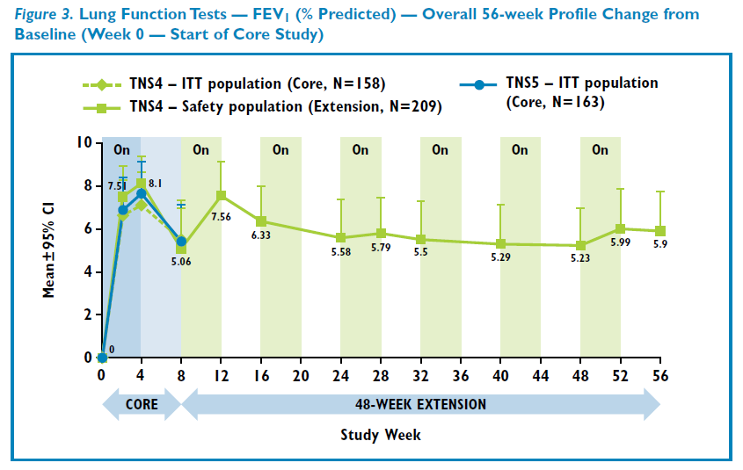
Брамитоб: эффективное улучшение и поддержание
^{функции лёгких в течение года}
Результаты исследования CT-03 EXT
From CT-03 EXT Poster presented at ECFS 2012 (Poster 69)
Notes:
CT-03 (Прямое сравнительное исследование vs Тоби)
- Рандомизированное открытое сравнительное исследование
324 пациента с МВ ≥ 6 лет с хронической инфекцией Pa
4 недели терапии/ 4 недели «washout» период
- Улучшение ОФВ1, сопоставимое с Тоби (без статистически значимых различий)
- Снижение плотности обсемененности мокроты, сопоставимое с Toби (без статистически значимых различий)
- Схожий профиль безопасности

Slide 34
Терапия, направленная на восстановление функции белка CFTR
Генная терапия: цель - восстановить функцию CFTR путём введения нормальной копии гена CFTR в клетки дыхательных путей реципиента посредством векторов
Корректоры CFTR: цель – увеличить доставку и количество белка CFTR к поверхности клетки
Потенциаторы CFTR: цель – увеличить активность ионного канала CFTR, расположенного на поверхности клетки
Терапия, направленная на другие патофизиологические механизмы заболевания
Воздействие на ионный транспорт: цель - минуя CFTR канал воздействовать на эпителиальный натриевый канал для коррекции жидкостных и ионных нарушений
Осмотические средства: цель – улучшить гидратацию поверхности дыхательных путей путём изменения осмотического градиента
Notes:
Надежды, связанные с генотерапией, не оправдались в связи с низким уровнем переноса генной конструкции в эпителиальные клетки, невысоким уровнем и преходящим характером экспрессии гена, развитие иммунного ответа на белок вектора, а также развитие как местных, так и системных воспалительных реакций

Slide 35
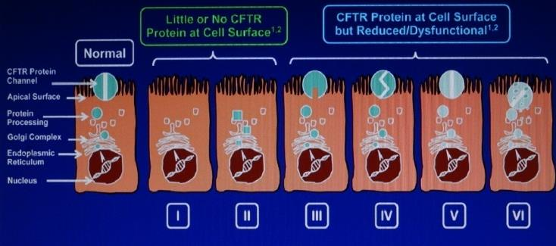
Ataluren (PTC124) PTC Therapeutics
способствует считыванию преждевременно усеченных кодонов в CFTR РНК
направлен на лечение пациентов с МВ, которые имеют "нонсенс-мутации" - G542X, W1282X, R553X, при которых на разных стадиях прерывается синтез CFTR-протеина
Notes:
Аминогликозидные антибиотики были первыми препаратами, продемонстрировавшими in vitro восстановление продукции белка МВТР. Этот результат был строго специфичен для больных с мутациями I класса. В этом исследовании преобладала т.н. еврейская мутация W1282X. Сходные результаты системного применения гентамицина получены у шести из девяти пациентов, носителей мутации Y122X. Результаты недавнего 12 недельного исследования аталурена (РТС124) у 19 пациентов, носителей как минимум одной нонсенс мутации, показали время зависимое повышение активности МВТР, улучшение клинико-функциональных показателей и хорошую переносимость. Молекула биодоступна при приёме через рот.

Slide 36
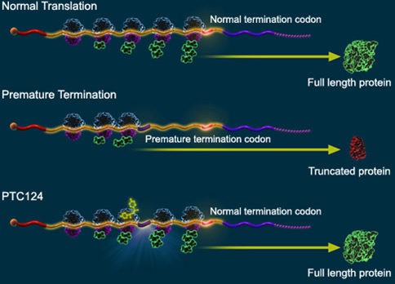
«Прочитывание» стоп-кодонов
Аталурен (PTC124): PTC Therapeutics – новое низкомолекулярное вещество, используемое при лечении пациентов, имеющих нонсенс-мутации
8 июня 2012 года - компания PTC Therapeutics, Inc. объявила результаты 3 фазы клинических исследований Аталурена
У пациентов, получавших Аталурен (48 недель), выявлено меньшее снижение легочной функции и меньшее число обострений, по сравнению с группой плацебо.
Назначали 3 раза в день в низкой дозировке (4,4 и 8 мг/кг) или высокой (10,10 и 20 мг/кг)
M. Wilschanski, L.L. Miller, D. Shoseyov, H. Blau, J. Rivlin, M. Aviram, M. Cohen, S. Armoni, Y. Yaakov, T. Pugatch, M. Cohen-Cymberknoh, N.L. Miller, A. Reha, V.J. Northcutt, S. Hirawat, K. Donnelly, G.L. Elfring, T. Ajayi, E. Kerem http://erj.ersjournals.com/content/38/1/59.short

Slide 37
CFTR - модуляторы
Потенциаторы – мишенью данных препаратов являются молекулы мутантного белка CFTR, располагающиеся в апикальной мембране. Действие потенциаторов направлено на восстановление (активацию) функции ионного канала, образованного мутантным белком CFTR (мутации III-IV классов) - Генистин; Калидеко (VX-770).
Корректоры – лекарственные средства, позволяющие мутантному белку CFTR пройти через систему внутриклеточного качественного контроля и занять правильное расположение на апикальной мембране (мутации II класса) - 4-фенилбутират/генистин; аналог силденафила-КМ11060; куркумин; VX-809.
Вещества, способствующие «прочитыванию» стоп-кодонов в CFTR-mRNA и предотвращению преждевременной терминации синтеза молекулы белка, используются при лечении пациентов, имеющих нонсенс-мутации (мутации I класса). – Аталурен (PTC124).
Rowe SM et al., New Engl J Med 2005

Slide 38
Разработка препаратов
В рамках сотрудничества CFFT предоставил компании Vertex до 75 миллионов долларов США для поддержки научно-исследовательских работ. Vertex рассчитывает получать выплаты от CFFT в возмещение расходов на научно-исследовательскую работу в течение пяти лет, начиная с 2011 г. Компания Vertex начала клиническое испытание фазы 2 для VX-661 с 2011 г.; в исследование включены больные с мутацией F508del.
Кроме того, в рамках этого сотрудничества предполагается производить ускоренный поиск и ранние этапы исследований корректоров следующего поколения, направленных на лечение причины МВ у больных с мутацией F508del. По условиям сотрудничества CFFT имеет право на получение отчислений от выручки, полученной от будущих продаж корректоров, разработанных в ходе этого исследовательского сотрудничества.
В рамках предыдущих программ сотрудничества CFFT имеет право на получение отчислений от выручки, полученной от будущих продаж VX-770, VX-809 и VX-661. Права на препараты VX-770, VX-809 и VX-661 по всему миру сохраняются за Vertex.

Slide 39

Потенциаторы – препараты, направленные на восстановление (активацию) функции ионного канала, образованного мутантным белком CFTR (мутации III-IV классов)
Генистин, VX-770
Notes:
Мишенью для потенциаторов являются молекулы мутантного белка CFTR, располагающиеся в апикальной мембране.

Slide 40
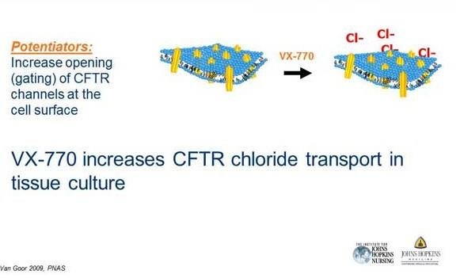
Механизм действия потенциатора VX-770 (KALYDECO)
Notes:
40
40
40

Slide 41
Новые терапевтические средства, направленные на восстановление ионного транспорта при МВ
«Потенциатор» - VX-770: (KALYDECO)
Vertex Pharmaceuticals – VX-770 поддержан CFFT
1-ая фаза испытания проведена на здоровых добровольцах и больных МВ
2-ая фаза испытания на пациентах с МВ, имеющих по крайней мере одну мутацию G551D, продемонстрировала улучшение биологических показателей функции CFTR (разница назальных потенциалов, хлориды пота) и клинические показания функции легких (ОФВ1)
Два исследования 3-ей фазы (одно на пациентах детского возраста и одно на подростках и взрослых пациентах) начаты летом 2009
31 января 2012 г зарегистрирован FDA
Notes:
41
41
41

Slide 42
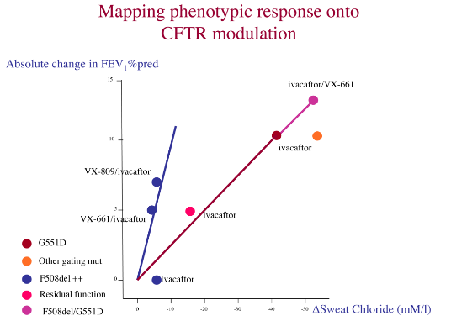
Будущее за фенотип-специфическим подбором лекарственных препаратов…”
Isabelle Sermet, Paris, FR
  Фенотипический ответ, оцененный с помощью потового теста и измерения ОФВ1, отражает модуляцию CFTR
  Носители мутации G551D или других мутаций этого класса при лечении Калидеко достигают наибольшей положительной динамики
  Пациенты с мутациями со сниженной функцией, также отвечают на терапию, хотя и в меньшей степени, чем G551D
  В случае мутации F508del, Калидеко не эффективен
  Использование корректоров (VX-809
  или VX-661)действует эффективнее на ОФВ₁ (хотя в меньшей степени, чем при G551D)
  Совместное использование корректора и потенциатора при генотипе F508del/G551D увеличивает эффективность терапии
Reproduced with permission from the presenter.

Slide 43
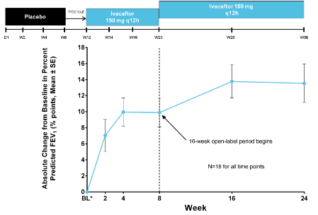
Эффект потенциатора CFTR (Калидеко) у пациентов с другими генотипами, связанными с нарушением проводимости (не G551D)…
    Часть 1: 8 недель терапии Калидеко значительно улучшают функцию легких (FEV₁), ИМТ, снижают хлориды пота, улучшают самочувствие по данным опросника пациентов
    Часть 2: Положительная динамика
    была отмечена и далее, в течение 24 недель по приросту функции легких (ОФВ₁) до 13% (n=18)
    Заключение: у пациентов с не-G551D-CFTR
    gating-мутацией (G178R, G551S, S549N, S549R,
    G970R, G1244E, S1251N, S1255P, and G1349D),
    терапия Калидеко приводит к значительному и устойчивому улучшению ОФВ₁
    Результаты безопасности и переносимости на протяжении 24 недель соотносятся с результатами Части 1
Kris De Boeck, Leuven, BE
Observed (raw) mean changes from baseline
FEV₁ are plotted at each time point.
Reproduced with permission from the presenter
and Vertex Pharmaceuticals Incorporated.

Slide 44
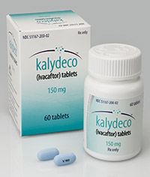
«Потенциатор» - Kalydeco™ (ранее VX-770): Vertex Pharmaceuticals
Первый препарат, получивший одобрение FDA (январь 2012). Показан больным муковисцидозом, старше 6 лет, имеющим мутацию G551D
18 марта 2015 года компания Vertex Pharmaceuticals Incorporated (Nasdaq : VRTX ) объявила о получении одобрения от FDA по применению препарата Калидеко (Ivacaftor) для лечения детей, больных муковисцидозом, в возрасте от 2 до 5 лет, имеющих одну из 10 мутаций: G551D, G1244E, G1349D, G178R, G551S, S1251N, S1255P, S549N, S549R или R117H.
Разработана специальная форма Калидеко для детей в виде гранул (50мг и 75мг), которые могут смешиваться с мягкой пищей или жидкостями

Slide 45

является трансмембранным регулятором кистозного фиброза
(CFTR - cystic fibrosis transmembrane regulator), применяется для лечения кистозного фиброза (CF - cystic fibrosis) пациентов в возрасте от 2 лет и старше, которые имеют один из следующих мутаций в гене CFTR: G551D, G1244E, G1349D, G178R, G551S, S1251N, S1255P, S549N, или S549R
используется для лечения CF пациентов в возрасте от 2 лет и старше, имеющих мутацию R117H в их CF-гене

Slide 46
Способы применения и дозы
Для взрослых и педиатрических пациентов в возрасте от 6 лет и старше: одну таблетку 150 мг принимать перорально каждые 12 часов с жиросодержащими продуктами питания.
Для педиатрических пациентов от 2 до 6 лет и весом менее 14 кг: один 50 мг
пакет смешивают с 1 чайной ложкой (5 мл) мягкой пищи или жидкости и принимают перорально каждые 12 часов с жиросодержащими продуктами питания.
Для педиатрических пациентов от 2 до 6 лет и весом более 14 кг: один 75 мг
пакет смешивают с 1 чайной ложкой (5 мл) мягкой пищи или жидкости и принимают перорально каждые 12 часов с жиросодержащими продуктами питания.
КАЛИДЕКО необходимо принимать с жиросодержащими продуктами питания. Примеры: яйца, сливочное масло, арахисовое масло, сырная пицца, цельномолочные продукты (например, цельное молоко, сыр и йогурт), и т.д
Лекарственные формы и содержание действующего вещества
Таблетки: 150 мг
Гранулы для перорального применения: одно-дозовые пакеты 50 мг и 75 мг

Slide 47
Противопоказания: отсутствуют
Меры предосторожности
Повышение трансаминаз (ALT - аланиновая аминотрансфераза или AST - аспарагиновая трансфераза): уровень трансаминаз (ALT и AST) должен быть оценен до начала приема КАЛИДЕКО и контролироваться каждые 3 месяца в течение первого года лечения, а затем ежегодно
У больных с повышенным уровнем трансаминаз в анамнезе необходим более частый мониторинг функций печени
Пациенты, у которых в ходе лечения отмечено повышение уровня трансаминаз, должны тщательно контролироваться пока аномалия не будет устранена.
Использовать совместно с CYP3A индукторами: одновременное применение с рифампицином, зверобоем существенно уменьшает действие ивакафтора, что может снизить терапевтическую эффективность применения.Таким образом, совместный прием не рекомендуется.
Катаракта: у педиатрических пациентов, получавших КАЛИДЕКО, были зарегистрированы не врожденные помутнения хрусталика / катаракта. Рекомендуется базовые и последующие осмотры педиатрических пациентов, начавших лечение с КАЛИДЕКО.
Побочные действия
Наиболее распространенные побочные действия КАЛИДЕКО (наблюдающиеся у ≥8% пациентов с CF, которые имеют G551D мутации в гене CFTR) - это головная боль, боли ротоглотки, инфекционные заболевания верхних дыхательных путей, заложенность носа, боли в животе, назофарингит, диарея, сыпь, тошнота и головокружение.

Slide 48
Взаимодействия с лекарствами
Ингибиторы CYP3A: необходимо снизить дозу КАЛИДЕКО до одной таблетки или одного пакета гранул дважды в неделю при совместном приеме с сильными ингибиторами CYP3A (например, кетоконазолом).
Необходимо также снизить дозу КАЛИДЕКО до одной таблетки или одного пакета гранул дважды в неделю при совместном приеме с умеренными ингибиторами CYP3A (например, флуконазолом)
Следует избегать продуктов, содержащих грейпфрут или апельсины Севилья (Seville).

Slide 49
Корректоры - лекарственные средства, позволяющие мутантному белку CFTR пройти через систему внутриклеточного качественного контроля и занять правильное расположение на апикальной мембране (мутации II класса)
4-фенилбутират/генистин, аналог силденафила-КМ11060, куркумин, VX-809, VX-661
Notes:
Поиск молекул, способных стимулировать синтез, транспорт или функции неполноценного белка CFTR представляется более перспективным. К ним относят корректоры и потенциаторы. Препарат VX-809, представляющий собой биодоступный при приёме per os F508del корректор, прошёл вторую фазу плацебо контролируемого исследования в группе пациентов, гомозиготных по мутации F508del. В результате был продемонстрирован рост МВТР активности и снижение хлоридов в потовой жидкости в группе, получающей препарат.

Slide 50
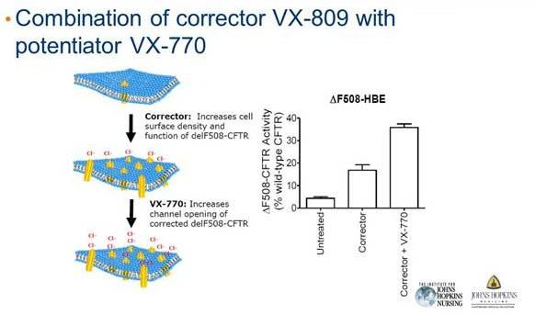
Новые терапевтические средства, направленные на восстановление ионного транспорта при мутации F508del
Сочетание VX-770 и VX-809
Notes:
50
50
50

Slide 51
CFTR - модуляторы
Потенциаторы – мишенью данных препаратов являются молекулы мутантного белка CFTR, располагающиеся в апикальной мембране. Действие потенциаторов направлено на восстановление (активацию) функции ионного канала, образованного мутантным белком CFTR (мутации III-IV классов) - Генистин; Калидеко (VX-770).
Корректоры – лекарственные средства, позволяющие мутантному белку CFTR пройти через систему внутриклеточного качественного контроля и занять правильное расположение на апикальной мембране (мутации II класса) - 4-фенилбутират/генистин; аналог силденафила-КМ11060; куркумин; VX-809.
Вещества, способствующие «прочитыванию» стоп-кодонов в CFTR-mRNA и предотвращению преждевременной терминации синтеза молекулы белка, используются при лечении пациентов, имеющих нонсенс-мутации (мутации I класса). – Аталурен (PTC124).
Rowe SM et al., New Engl J Med 2005

Slide 52
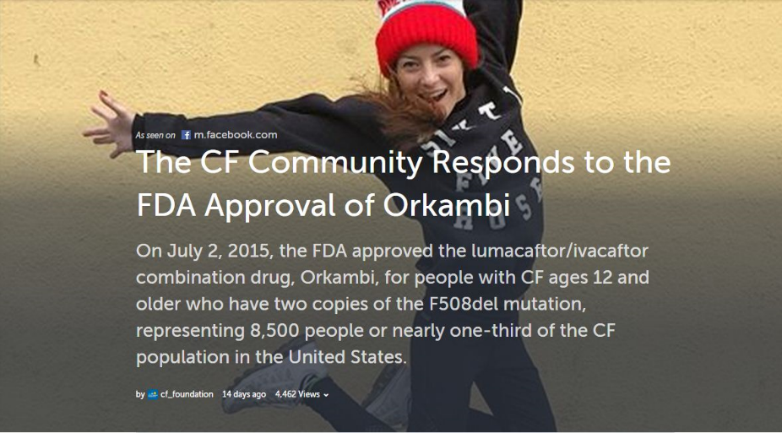

Slide 53

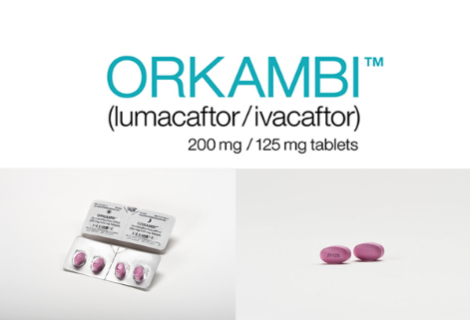


Slide 54
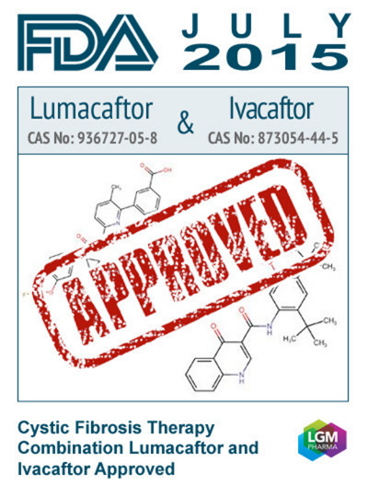
«Корректор» - VX-809 в сочетании с Kalydeco™A
Испытание Фазы 2 – 2009-2012. На 26-й ежегодной Североамериканской конференции по муковисцидозу в Орландо были представлены подробные данные, подтверждающие положительное влияние комбинации VX-809 и Kalydeco на функцию легких. Найдена наиболее эффективная доза препарата VX890, 600 мг, при которой достигнуто максимальное улучшение показателя ОФВ1
С 2013-2015 проведена 3 фаза исследования для больных (1108 человек старше 12 лет) с генотипами F508del// F508del и F508del/ любая другая в течение 24 недель. Пациенты получали лумакафтор (V809) по 600 мг 1 раз в день или 400 мг два раза в день в комбинации с ивакафтором (V770) по 250 мг 2 раза в день. Результат: снижение обострений на 30-39%, улучшение функции легких.
Одобрен FDA в июле 2015 года
«Корректор» - VX-661 в сочетании с Kalydeco™
Идет набор пациентов для 2 фазы для больных с генотипами F508del// F508del

Slide 55
Активными ингредиентами таблеток ОРКАМБИ являются:
люмакафтор, который имеет следующее химическое название: 3-[6-({[1-(2,2-дифторо-1,3-бензодиоксол-5-ил)циклопропил]карбонил}амино)-3-метилпиридин-2-ил]бензойная кислота;
ивакафтор, активаторCFTR, который имеет следующее химическое название: N-(2,4-ди-тертбутил-5-гидроксифенил)-1,4-дигидро-4-оксохинолин-3-карбоксамид
Молекулярная формула люмакафтора - C24H18F2N2O5, а ивакафтора -C24H28N2O3. Молекулярная масса люмакафтора и ивакафтора составляет 452,41 и 392,49, соответственно. Структурные формулы следующие:
Люмакафтор
Ивакафтор

Slide 56
Механизм действия
Белок CFTR – это канал ионов хлора, представленный на поверхности эпителиальных клеток многих органов
Мутация F508del
неправильное формирование белка
нарушается процессинг и миграция клеток, и белок подвергается распаду
снижается количество CFTR на поверхности клетки
Небольшое количествоF508del-CFTR, которое достигает поверхности клетки, характеризуется меньшей стабильностью и низкой способностью к открытию канала (дефектная воротная активность), по сравнению с белком CFTR дикого типа
Люмакафтор улучшает конформационную стабильность F508del-CFTR, в результате чего улучшается процессинг и миграция зрелого белка к поверхности клеток.

Slide 57
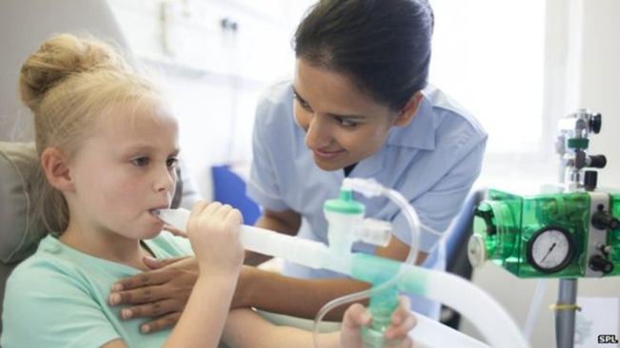
Опыт клинических исследований
Общий профиль безопасности препарата ОРКАМБИ основан на:
обобщенных данных 1108 пациентов с муковисцидозом в возрасте 12 лет и старше, гомозиготныех по мутации F508delв гене CFTR, в 2 двойных слепых плацебо-контролируемых клинических исследованиях 3 фазы, 24 недели лечения (Исследование 1 и 2)
Из 1108 пациентов, 49% были женщинами и 99% были представителями европеоидной расы; 369 пациентов получали препарат ОРКАМБИ каждые 12 часов, и 370 пациентов получали плацебо
Доля пациентов, которые досрочно прекратили лечение в связи с нежелательными явлениями:
5% среди пациентов, получавших препарат ОРКАМБИ,
2% среди пациентов, получавших плацебо

Slide 58
Препарат ОРКАМБИ - комбинация люмакафтора и ивакафтора, которая улучшает работу трансмембранного регулятора муковисцидоза (CFTR)
Препарат показан для лечения муковисцидоза у пациентов в возрасте 12 лет и старше, гомозиготных по мутации F508delв гене CFTR. Если генотип пациента неизвестен, следует провести рекомендованный FDA тест на мутации, связанные с муковисцидозом, чтобы выявить мутацию F508del как в одной, так и в другой аллели генаCFTR
Эффективность и безопасность препарата ОРКАМБИ у пациентов с муковисцидозом, не гомозиготных по мутации F508delеще не подтверждены
Ограничения при применении

Slide 59
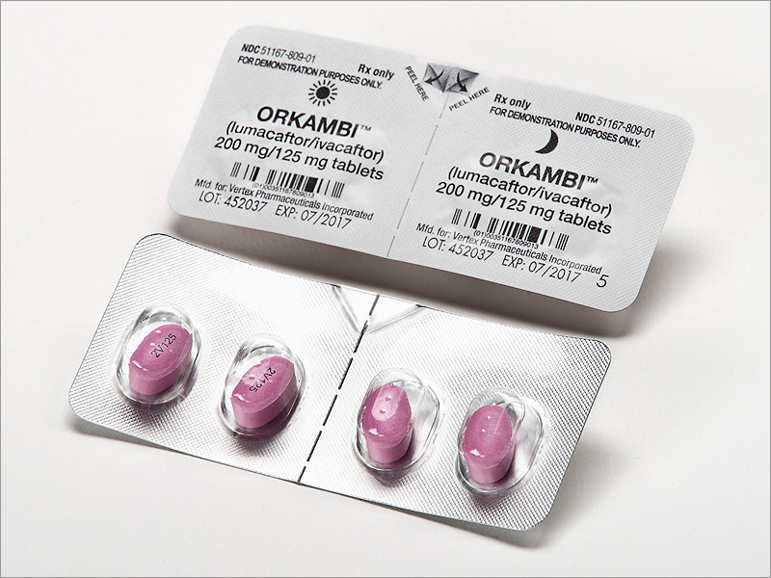

Slide 60
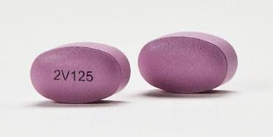
Дозы и способ применения
Взрослым и детям 12 лет и старше: по две таблетки (каждая содержит люмакафтор 200 мг/ивакафтор 125 мг) внутрь каждые 12 часов. (2.1)
Для пациентов с нарушениями функции печени средней и тяжелой степени дозу следует снизить.
При назначении препарата ОРКАМБИ пациентам, которые получают сильные ингибиторы CYP3A, в течение первых недель лечения доза ОРКАМБИ должна быть снижена
Формы выпуска и дозировки
Таблетки: люмакафтор 200 мг и ивакафтор 125 мг.

Slide 61

Противопоказания: отсутствуют
Особые указания и меры предосторожности
Явления со стороны дыхательной системы: на начальных этапах лечения препаратом ОРКАМБИ наиболее часто наблюдались такие явления, как дискомфорт в грудной клетке, одышка и нарушение дыхания
Опыт лечения пациентов с относительным прогнозируемым FEV1 (ppFEV1)<40 ограничен
В отношении таких пациентов на начальных этапах терапии рекомендуется проводить дополнительный мониторинг

Slide 62
Применение у пациентов с выраженным поражением печени
У некоторых пациентов с муковисцизодом с выраженным поражением печени, которые получали препарат ОРКАМБИ, было описано ухудшение функции печени, включая печеночную энцефалопатию. Лечение пациентов с выраженным поражением печени препаратом ОРКАМБИ следует проводить с осторожностью и только если ожидаемая польза превосходит риски. Если такие пациенты получают препарат ОРКАМБИ, необходимо проводить тщательный мониторинг их состояния после начала лечения, а также следует сократить дозу препарата
Явления, связанные с печенью
У пациентов с муковисцидозом, получавших препарат ОРКАМБИ, были описаны серьезные нежелательные побочные реакции, связанные с повышением активности трансаминаз. В некоторых случаях это повышение сопровождалось одновременным повышением уровня билирубина в сыворотке крови.
Рекомендуется проводить оценку активности АЛТ и АСТ, а также уровней билирубина перед началом лечения препаратом ОРКАМБИ, каждые 3 месяца в течение первого года лечения, и затем один раз в год.

Slide 63
Частоты развития нежелательных побочных реакций у ≥5% пациентов, гомозиготных по мутации F508delв гене CFTR, которые получали лечение препаратом ОРКАМБИ, в 2 плацебо-контролируемых клинических исследованиях 3 фазы с лечение в течение 24 недель
Нежелательные побочные реакции (Термин предпочтительного употребления) | ОРКАМБИ | Плацебо
 | N=369 | N=370
 | (%) | (%)
Одышка | 48(13) | 29 (8)
Назоарингит | 48(13) | 40 (11)
Тошнота | 46 (13) | 28 (8)
Диарея | 45 (12) | 31 (8)
Инфекции верхних дыхательных путей | 37 (10) | 20 (5)
Недомогание | 34 (9) | 29 (8)
Нарушение дыхания | 32 (9) | 22 (6)
Повышение активности креатин фосфокиназы в крови | 27 (7) | 20 (5)
Сыпь | 25 (7) | 7 (2)
Вздутие живота | 24 (7) | 11 (3)
Ринорея | 21 (6) | 15 (4)
Грипп | 19 (5) | 8 (2)

Slide 64
Лекарственные взаимодействия
Субстраты CYP3A
Люмакафтор является сильным индуктором CYP3A.
Назначение препарата ОРКАМБИ может сопровождаться снижением системного воздействия лекарственных препаратов, которые являются субстратами CYP3A, с последующим снижением терапевтического эффекта.
Одновременный прием с чувствительными субстратами CYP3A или субстратами CYP3A с узким терапевтическим диапазоном не рекомендован.
Лечение препаратом ОРКАМБИ одновременно с сильными индукторами CYP3A, такими как рифампин, значительно снижает уровень воздействия ивакафтора, что может привести к снижению терапевтической эффективности препарата ОРКАМБИ.
Применение одновременно с сильными индукторами CYP3A, такими как рифампин, рифабутин, фенобарбитал, карбамазепин, фенитоин и зверобой продырявленный, не рекомендовано.

Slide 65
Возможное влияние другие лекарственных средств на люмакафтор/ивакафтор
Лекарственные взаимодействия
Ингибиторы CYP3A
Совместное применение люмакафтора/ивакафтора с итраконазолом, сильным ингибитором CYP3A, не влияло на уровень воздействия люмакафтора, но повышало уровень воздействия ивакафтора в 4,3 раза
Коррекция дозы при назначении ингибиторов CYP3A пациентам, которые уже получают препарат ОРКАМБИ, не требуется.
При назначении препарата ОРКАМБИ пациентам, которые получают сильные ингибиторы CYP3A, дозу препарата ОРКАМБИ следует снизить до 1 таблетки в день (суммарная доза люмакафтора 200 мг/ивакафтора 125 мг в день) в течение 1 недели, чтобы развился равновесный индуцирующий эффект люмакафтора.
После этого лечение может быть продолжено в рекомендованной суточной дозе
Сильные ингибиторами CYP3:
кетоконазол, итраконазол, позаконазол и вориконазол
телитромицин, кларитромицин
При одновременном применение средних и слабых ингибиторов CYP3A коррекция дозы не требуется

Slide 66
Лекарственные взаимодействия
Препарат ОРКАМБИ и гормональные контрацептивы
может значительно снизить уровень воздействия гормональных контрацептивов, снижая их эффективность и повышая частоту развития нежелательных побочных реакций, связанных с менструальным циклом, таких как аменорея, дисменорея, менорагия, нерегулярный менструальный цикл
27% среди женщин, использующих гормональные контрацептивы, по сравнению с 3% среди женщин, не использующих гормональные контрацептивы
Гормональные контрацептивы, включая препараты для приема внутрь, инъекционные, трансдермальные и имплантационные формы, не следует рассматривать как надежные средства контрацепции при применении одновременно с препаратом ОРКАМБИ

Slide 67
Взаимодействие с лекарственными препаратами
Ингибиторы протонной помпы, блокаторы Н2 гистаминовых рецепторов, антациды
Препарат ОРКАМБИ может снижать уровень воздействия и эффективность ингибиторов протонной помпы, таких как омепразол, эзомепразол и лансопразол, и может привести к изменению воздействия ранитидина. Для достижения желаемого клинического эффекта может потребоваться коррекция дозы. При использовании антацидов на основе карбоната кальция коррекция дозы не рекомендована
Варфарин
Препарат ОРКАМБИ может изменить уровень воздействия варфарина. Необходим мониторинг международного нормализованного отношения (МНО), если требуется одновременное лечение варфарином и препаратом ОРКАМБИ
Одновременно применяемые лекарственные средства, не требующие коррекции дозы
Коррекция дозы препарата ОРКАМБИ или принимаемых одновременно препаратов не нужна при назначении препарата ОРКАМБИ вместе со следующими препаратами: азитромицин, азтреонам, будезонид, цефтазидим, цетиризин, ципрофлоксацин, колистиметат, колистин, дорназе, альфа, флутиказон, ипратропий, левофлоксацин, панкреатин, панкрелипаза, сальбутамол, сульфаметоксазол и триметоприм, тиотропий и тобрамицин. Учитывая метаболизм и путь выведения, ожидается, что препарат ОРКАМБИ не будет оказывать влияния на воздействие этих препаратов

Slide 68
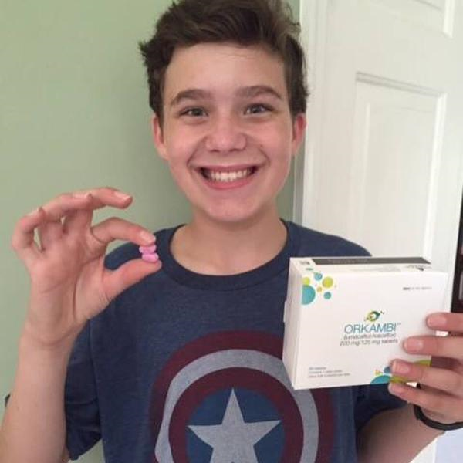
Лекарственные взаимодействия (продолжение)
Катаракта
У детей, получавших ивакафтор, который входит в состав препарата ОРКАМБИ, были описаны случаи неврожденного помутнения хрусталика.
Хотя в некоторых случаях имели место другие факторы риска (такие как применение кортикостероидов и действие радиации), исключить возможный риск, связанный с ивакафтором, нельзя.
При назначении препарата ОРКАМБИ детям необходимо проводить исходное и последующее офтальмологические обследование

Slide 69
Взаимодействие с лекарственными препаратами
Противоаллергические средства и кортикостероиды системного действия
Препарат ОРКАМБИ может снизить уровень воздействия монтелукаста, что ведет к снижению его эффективности. Коррекция дозы монтелукаста не рекомендована. При применении одновременно с препаратом ОРКАМБИ следует проводить соответствующий мониторинг
Одновременное применение препарата ОРКАМБИ может привести к снижению уровня воздействия и эффективности преднизона и метилпреднизолона. Для достижения желаемого клинического эффекта могут потребоваться более высокие дозы кортикостероидов системного действия
Антибиотики
Одновременное применение препарата ОРКАМБИ может привести к снижению уровня воздействия кларитромицина, эритромицина и телитромицина, в результате чего снижается эффективность этих антибиотиков
Следует рассмотреть альтернативные антибиотики, такие как ципрофлоксацин, азитромицин и левофлоксацин

Slide 70
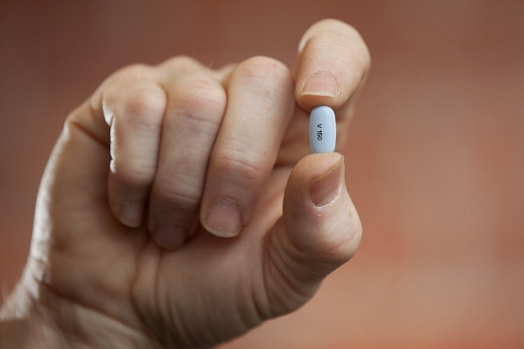
Как принимать препарат ОРКАМБИ?
Принимать ОРКАМБИ строго в соответствии с рекомендациями врача
Всегда принимать ОРКАМБИ вместе с жирной пищей (яйца, авокадо, орехи, масло, арахисовое масло, пицца с сыром, продукты на основе цельного молока (такие как цельное молоко, сыр и йогурт) и т.д.)
Принимайте препарат ОРКАМБИ каждые 12 часов
Разделить утреннюю и вечернюю дозу можно разрезав блистер по пунктирной линии.
Форма | Содержит: | В расчете:
Упаковка | 4 картонные пачки | По одной на неделю
Картонная пачка | 7 блистерных упаковки | По одной на день
Блистер | 4 таблетки | по 2 таблетки утром и вечером

Slide 71


